Slide 1

Projekt Smart logistik - moderní výuka logistiky, registrační číslo projektu CZ.1.07/1.5.00/34.0110
Příjemce: Střední odborná škola logistická a střední odborné učiliště Dalovice, Hlavní 114, 362 63 Dalovice
Autor materiálu:
Věra Janovičová
Název materiálu:
VY_32_INOVACE_19.16_CK_Broumovsko, Džbán, Podkrkonoší
Ročník:
3.
Vzdělávací oblast / téma:
Logistika cestovního ruchu
Datum (období) tvorby:
6.11.2013
Anotace:
Materiál je určen žákům 3. ročníků, k jejich motivaci pro výuku LCR. Žáci ve formě PP mají lepší přehled o výkladu látky a možnosti lepšího pochopení a vstřebání informací. Formou doplňujících otázek si ujasňují výklad.Žáci se seznámí s krajem Broumovska, Džbánu, Podkrkonoší a jejich pamětihodnostmi, doplněné o obrazový materiál.
Materiál je určen k bezplatnému používání pro potřeby výuky a vzdělávání na všech typech škol a školských zařízení.
Jakékoliv další používání podléhá autorskému zákonu.
Tento výukový materiál vznikl v rámci Operačního programu Vzdělání pro konkurenceschopnost.

Slide 2
Broumovsko, Podkrkonoší, Džbán, Jesenicko, Žluticko, Stříbrsko

Slide 3
Úkol
Najdi na mapě Broumovsko a vyhledej města a pamětihodnosti, které tam patří.

Slide 4
Broumovsko
CHKO Broumovsko
založena roku 1991
rozloha: 41 000 ha
v geomorfologickém celku Broumovská vrchovina
oblast bohatá na skalní města a stolové hory

Slide 5
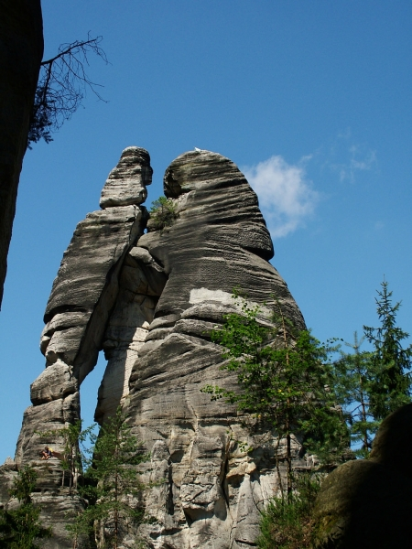
V CHKO Broumovsko se nachází:
2 národní přírodní rezervace
(Adršpašsko-teplické skály, Broumovské stěny)
1 národní přírodní památka
3 přírodní rezervace
(Ostaš, Křížová cesta)
5 přírodních památek
(Borek, Kočičí skály)
http://www.skaly-adrspach.cz/fotoz/5_milenci.jpg

Slide 6
Broumovsko
V působnosti Správy CHKO Broumovsko je i národní přírodní památka Babiččino údolí.
Na území CHKO Broumovsko je vyhlášeno 8 evropsky významných lokalit a ptačí oblast.

Slide 7
Broumovsko
Adršpašsko-teplické skály – skalní město tvořené kvádrovými pískovci
Broumovské stěny - skupiny pískovcových skalních útvarů
Křížová cesta – skalní město, ptačí oblast (sokol stěhovavý, výr velký)

Slide 8
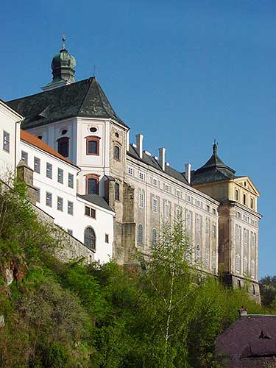
Kulturní památky
Centrum Broumova – městská památková zóna, na náměstí barokní Mariánský sloup
Broumovský klášter – národní kulturní památka ČR
Církevní památky (bratři Dientzenhoferové ) – vesnické kostely
http://www.penzion-myskova.cz/img/vylety/klaster1.jpg

Slide 9
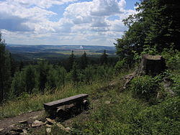
Džbán
geomorfologický celek v Poberounské soustavě
přírodní park
rozkládá se ve středních a dílem v severních Čechách
charakteristické náhorní roviny oddělené hlubokými a širokými údolími.
vysoká přírodovědná a rekreační hodnota
http://upload.wikimedia.org/wikipedia/commons/thumb/c/c4/Vyhled_z_Loustina.jpg/250px-Vyhled_z_Loustina.jpg

Slide 10
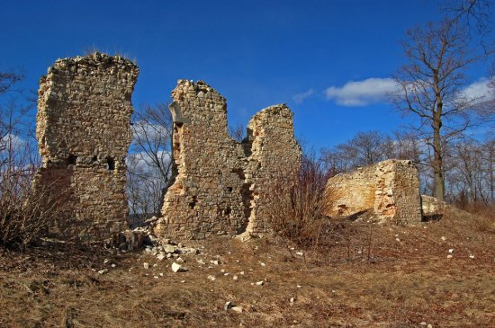
Turistické atraktivity
zřícenina hradu Džbán
zříceniny hradů Pravda, Žerotín, Dřevíč
klášter a nedostavěný chrám v Panenském Týnci
http://www.fototuristika.cz/data/pictures/t2_41.jpg

Slide 11
Podkrkonoší
Oblast Podkrkonoší, také nazývaná Podzvičinsko se nachází v těsném sousedství Krkonoš a Českého ráje
povodí Labe
četné přírodní památky (např. Sýkornice, Byšičky, Miletínská bažantnice, Černá louka. Čertovy hrady)

Slide 12
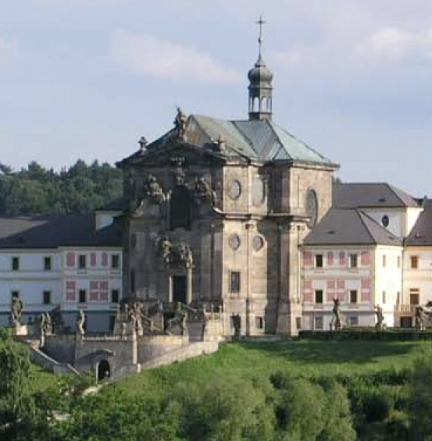
Hrady a zámky v Podkrkonoší
zámek Vrchlabí
zámek Kuks
zřícenina hradu Břečtejn
http://www.npu.cz/download/1301304386/tz110328-jos-kuks-jablko-stavebni-povoleni-bann.jpg

Slide 13
Úkol
Které pamětihodnosti si pamatuješ v podkrkonoší?

Slide 14
Stříbrsko
turistická oblast Stříbrsko je součástí turistického regionu Západočeské lázně a patří do Plzeňského kraje.
oblast zvlněná pohořím Českého lesa s nízkou hustotou osídlení
v CR se rozvíjí zejména pěší turistika, poznávací turistika, cykloturistika, venkovská turistika, agroturistika a lázeňství

Slide 15
Historické památky
Klášter Kladruby u Stříbra
Klášter ve Stříbře
Hrad Přimda

Slide 16
Města v okolí
Stříbro
Tachov
Konstantinovy Lázně

Slide 17
Jesenicko
přírodní park na západě okresu Rakovník
zalesněné krajiny s rybníky a zelenými údolími, bizarními skalními útvary, malebnými zatopenými lůmky, mokřady a historicky pozoruhodnými vesničkami.
Území má velkou estetickou a krajinářskou hodnotu.

Slide 18
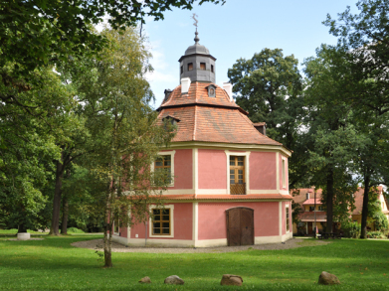
Zajímavá místa
centrum města Jesenice
zámek Svatý Hubert
trosky hradu Petrohrad
http://www.rakovnickesudety.cz/pictures/Memory/Photo/d129.jpg

Slide 19
Žluticko
oblast v okolí města Žlutice
rozkládá se nad údolím řeky Střely
Dominantou krajiny je vrch Vladař a vodní nádrž Žlutice
krajina s charakterem pahorkatiny je bohatá na historické a kulturní památky.

Slide 20
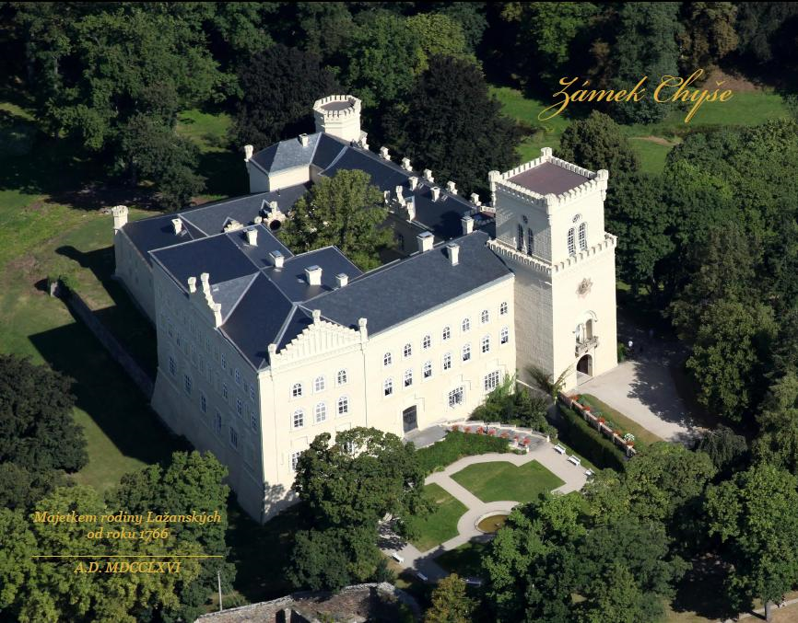
Atraktivity
Žlutické podzemí
kostel Narození Panny
Marie ve Štědré
zámek Chyše
http://www.chyse.com/ImageHandler.ashx?UploadedFile=true&pg=43f8b119-f349-42dc-be83-61ec06ca7817&image=~/App_Data/UserImages/Image/Chy%C5%A1e%20s%20textem.JPG

Slide 21
Seznam použité literatury a pramenů:
1. Zdroj Zdroj HRALA, V. Geografie cestovního ruchu. 4. vyd. Praha: Idea Servis 2002. ISBN 80-85970-36-8
2. zdroj
Objekty, použité k vytvoření materiálu jsou vlastní originální tvorbou autora. pocházejí z veřejných knihoven obrázků (public domain) nebo z databáze SW Smart Notebook.
Mgr. Věra Janovičová
SOŠ logistická a SOU Dalovice
janovicova@logistickaskola.cz
listopad 2013

